Slide 1
সবাইকে স্বাগতম

Slide 2
পাঠ উপস্থাপনায়
সুজন শীল
ট্রেড ইন্সট্রাক্টর (কম্পিউটার)
রাউজান আর্যমৈত্রেয় ইনস্টিটিউশন
মোবাইলঃ ০১৭১৫৯৬৪৭০১
E-mail: sujan.eng32@yahoo.com

Slide 3
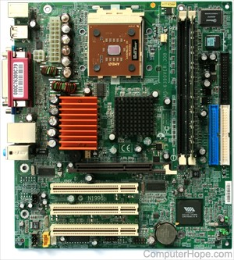
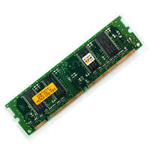
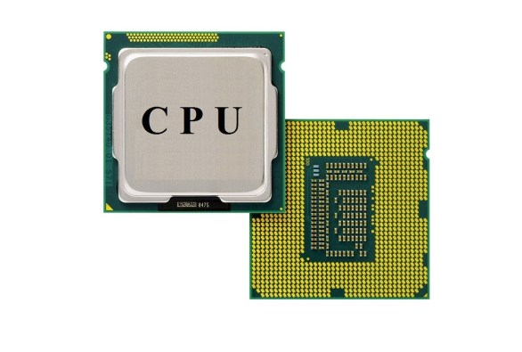
চিত্রগুলো মনোযোগ দিয়ে লক্ষ্য কর
মাদারবোর্ড
র‍্যাম
মাইক্রোপ্রসেসর
এই যন্ত্রগুলো কোথায় থাকে
কম্পিউটারের cpu তে

Slide 4
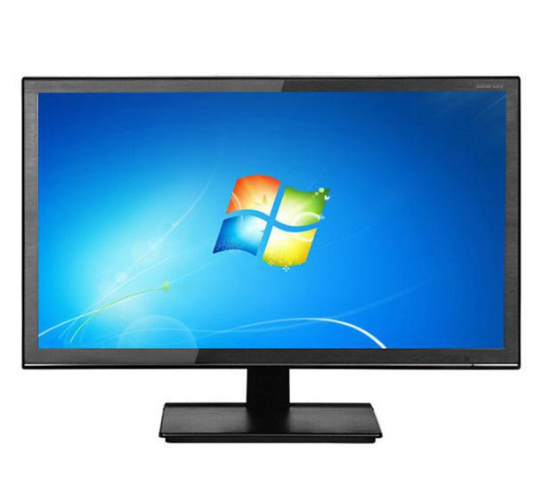
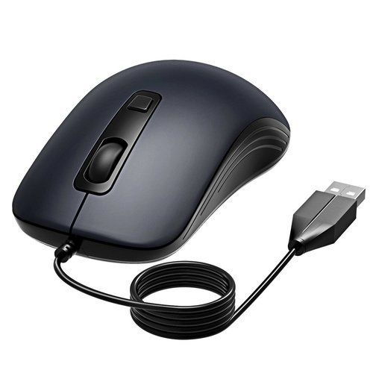
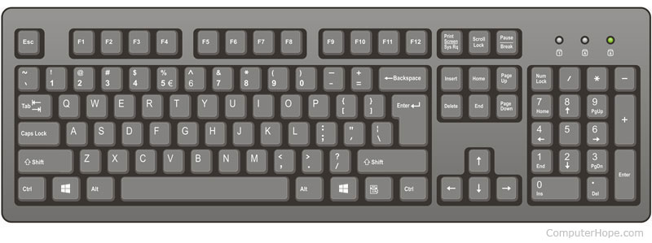
চিত্রগুলো মনোযোগ দিয়ে লক্ষ্য কর
মনিটর
কীবোর্ড
মাউস
এইসব যন্ত্র দিয়ে কি তৈরি করা হয়
কম্পিউটার
যেসব যন্ত্র দিয়ে কম্পিউটার তৈরি করা হয় তাদেরকে কি বলে
কম্পিউটার হার্ডয়্যার

Slide 5
আজকের পাঠ
কম্পিউটার হার্ডওয়্যার
বিষয়ঃ কম্পিউটার ও তথ্য প্রযুক্তি-১
শ্রেণিঃ নবম(ভোকেশনাল)
অধ্যায়ঃ দ্বিতীয়

Slide 6
শিখনফল
এ পাঠ শেষে শিক্ষার্থীরা -
কম্পিউটার হার্ডওয়্যার কী তা বলতে পারবে;
কম্পিউটার হার্ডওয়্যারের প্রকারভেদ বর্ণনা করতে পারবে;
কম্পিউটার সংগঠন ব্যাখ্যা করতে পারবে।

Slide 7
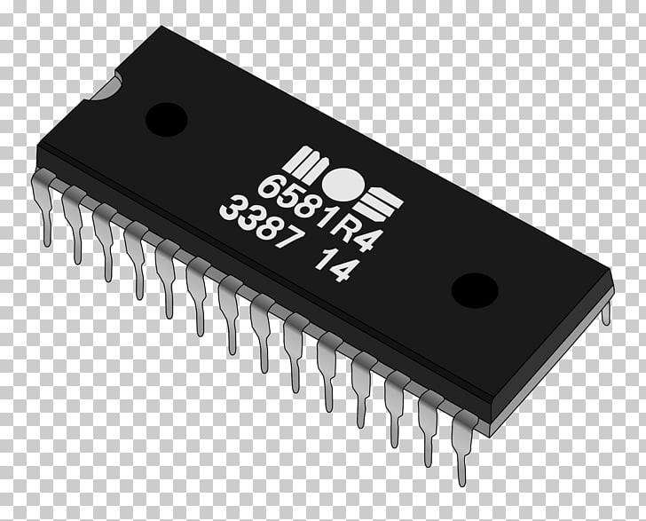
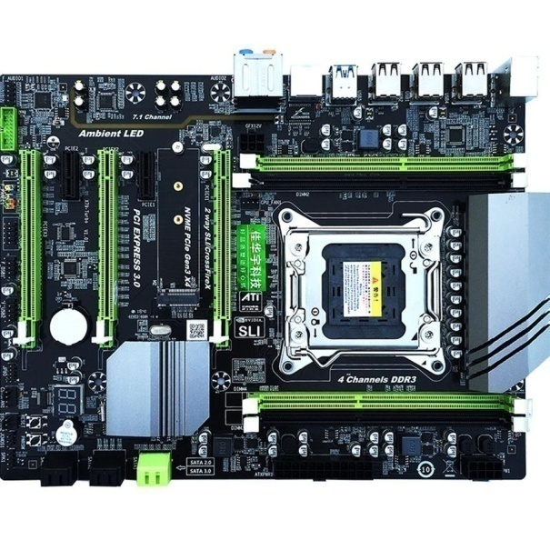
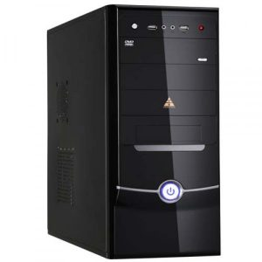
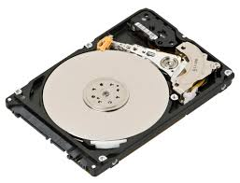
র‍ম
র‍্যাম
মাদারবোর্ড
কেসিং
মাইক্রোপ্রসেসর
এইসব যন্ত্র দিয়ে কি তৈরি করা হয়
কম্পিউটার
হার্ডডিস্ক

Slide 8
কম্পিউটার তৈরি করতে যে যন্ত্রাংশ লাগে তাদেরকে কি বলা হয়
কম্পিউটার হার্ডয়্যার
যে সকল যন্ত্রাংশ দিয়ে কম্পিউটার তৈরি করা হয় এদেরকে কম্পিউটার হার্ডওয়্যার বলে।

Slide 9
একক কাজ
কম্পিউটার হার্ডওয়্যার কাকে বলে?
কম্পিউটার হার্ডওয়্যার দ্বারা কি করা হয়?

Slide 10
কম্পিউটার হার্ডওয়্যার ৩ প্রকার
১. ইনপুট ডিভাইস
২. প্রসেসিং ডিভাইস
৩. আউটপুট ডিভাইস

Slide 11
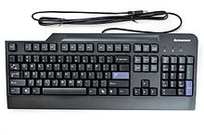
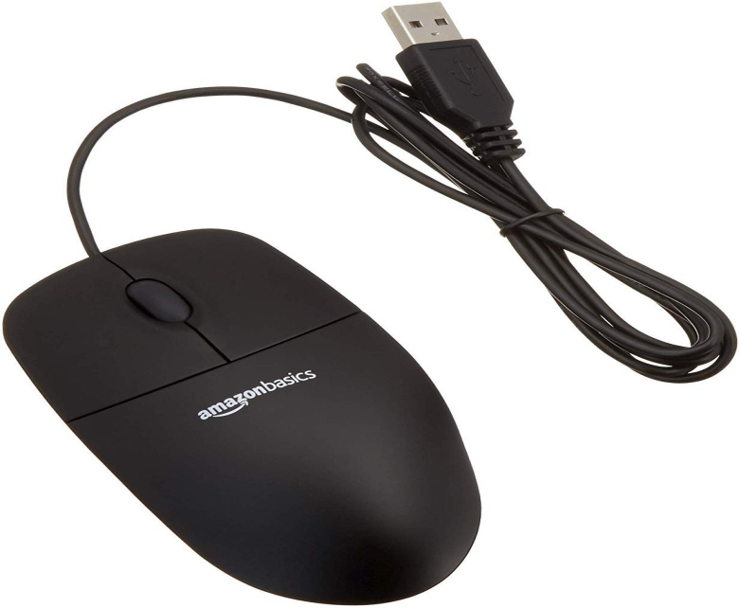
কীবোর্ড
মাউস
মাইক্রোফোন
এইগুলো কোন ধরনের ডিভাইস
ইনপুট ডিভাইস
যে ডিভাইসের মাধ্যমে কম্পিউটারে উপাত্ত বা ডাটা প্রবেশ করানো হয় তাকে ইনপুট ডিভাইস বলে।

Slide 12
মাইক্রোপ্রসেসর
এটি কোন ধরনের ডিভাইস
প্রসেসিং ডিভাইস
যে ডিভাইসের মাধ্যমে কম্পিউটারে উপাত্ত বা ডাটা প্রবেশ করানো পর প্রক্রিয়াকরন করা হয় তাকে প্রসেসিং ডিভাইস বলে।

Slide 13
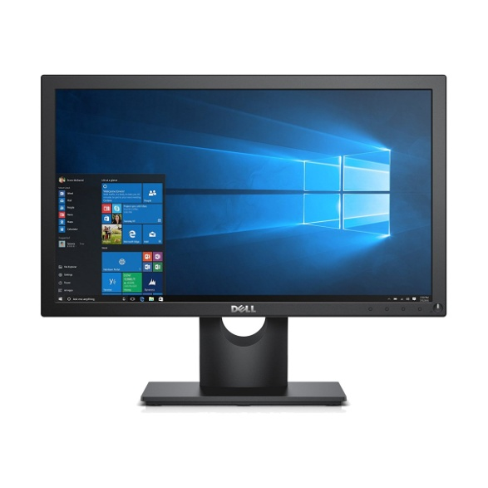
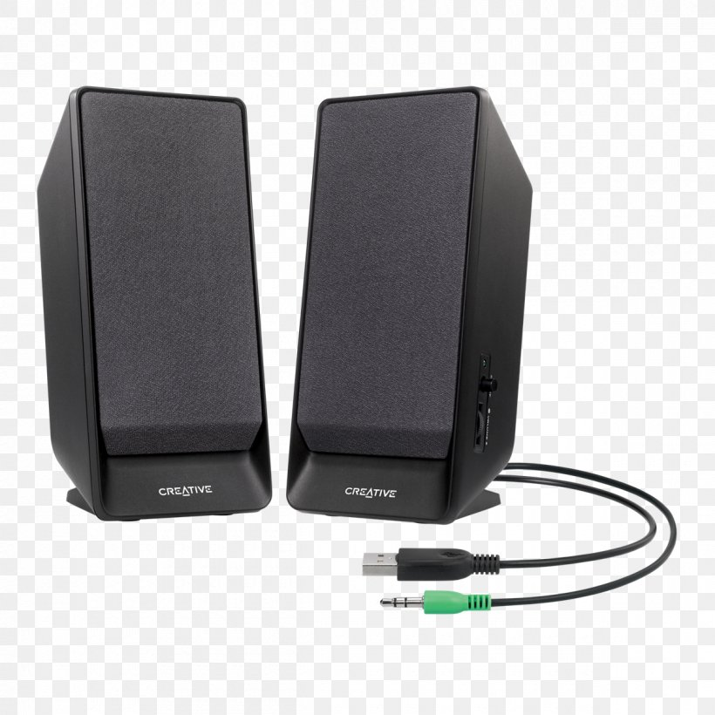
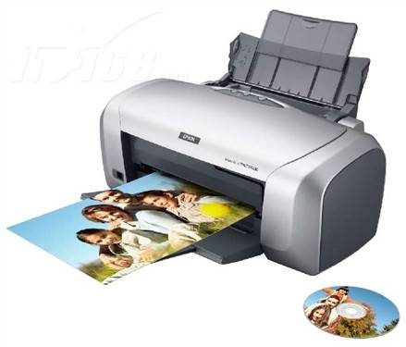
মনিটর
স্পীকার
প্রিন্টার
এটি কোন ধরনের ডিভাইস
আউটপুট ডিভাইস
যে ডিভাইসের মাধ্যমে কম্পিউটারে প্রসেসকৃত ফলাফল দেখা যায় তাকে আউটপুট ডিভাইস বলে।

Slide 14
জোড়ায় কাজ
কম্পিউটার হার্ডওয়্যার কত প্রকার ও কি কি আলোচনা কর?

Slide 15
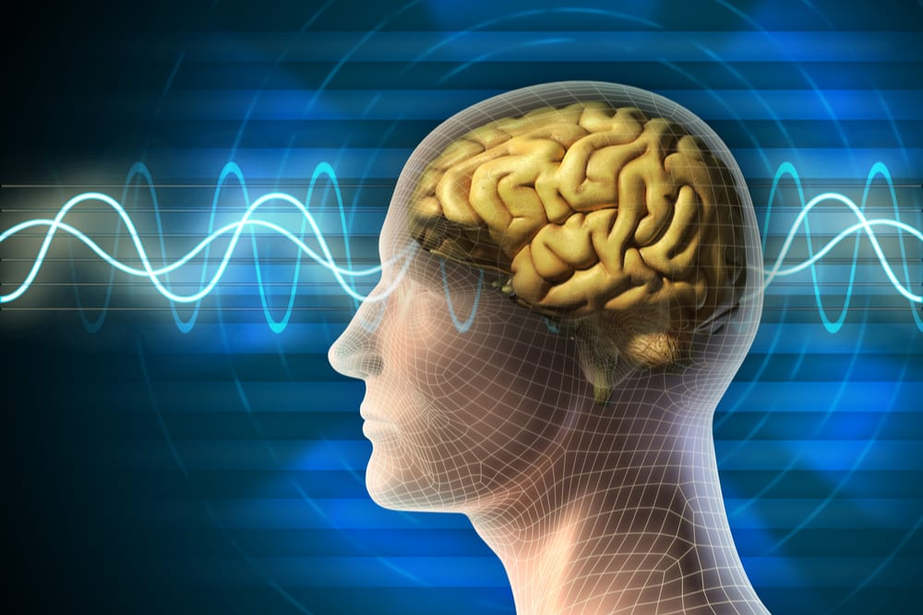
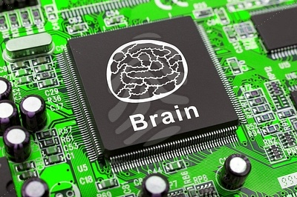
চিত্রগুলো মনোযোগ দিয়ে লক্ষ্য কর
মানুষের ব্রেইন
কম্পিউটার ব্রেইন
কম্পিউটার ব্রেইনকে কি বলা হয়
প্রসেসর বা কম্পিউটার সংগঠন

Slide 16
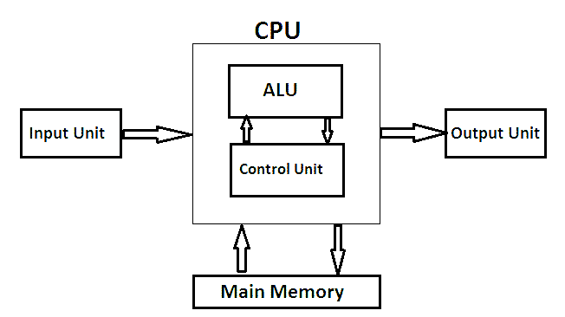
কম্পিউটার সংগঠন
কম্পিউটার সংগঠন 3টি অংশ নিয়ে গঠিত।
১. গাণিতিক যুক্তি অংশ(ALU)
২. নিয়ন্ত্রন অংশ
৩. মেমোরি

Slide 17
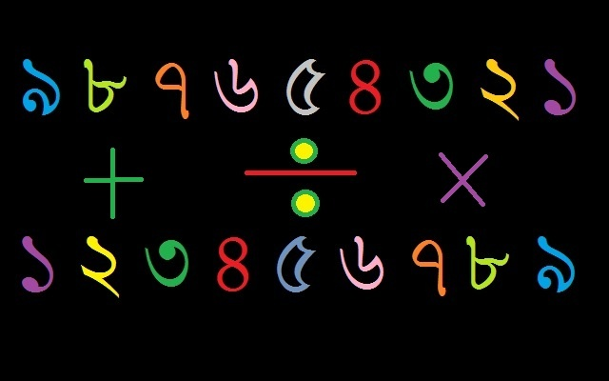
গাণিতিক যুক্তি অংশ(ALU)
CPU এর যে অংশ বিভিন্ন ধরনের গানিতিক কাজ ও যুক্তিমুলক কাজ সম্পূর্ন করে তাকে
গাণিতিকযুক্তি অংশ বলে।

Slide 18
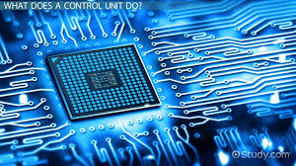
নিয়ন্ত্রন অংশ
CPU এর যে অংশ কম্পিউটারের সমস্ত কাজের নিয়ন্ত্রনের সংকেত প্রদান করে তাকে
নিয়ন্ত্রন অংশ বলে।

Slide 19
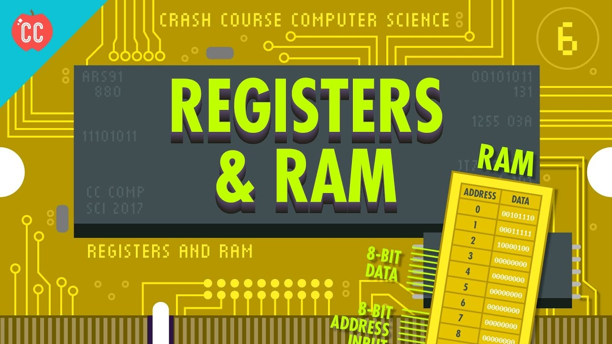
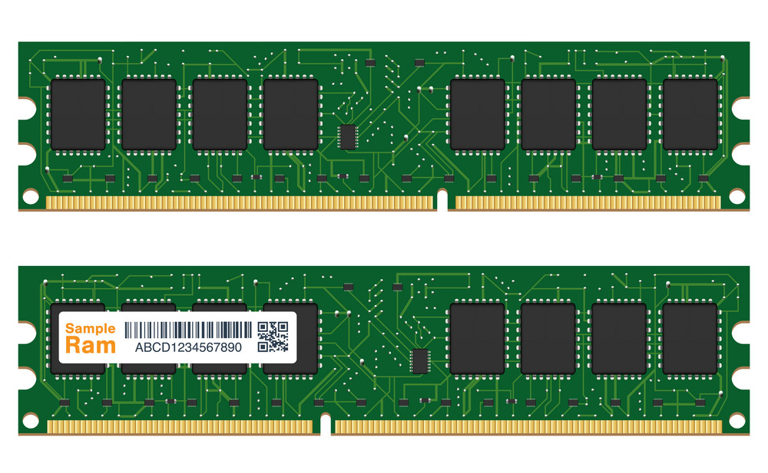
মেমোরি বা রেজিস্টার
CPU এর যে অংশ কম্পিউটারের সমস্ত কাজের ডাটা সাময়িকভাবে সরক্ষণ করতে
সাহায্য করে তাকে মেমোরি বা রেজিস্টার বলে।

Slide 20
দলগত কাজ
শপলা দল
ইনপুট ইউনিট কাকে বলে লিখ।
গোলাপ দল
আউটপুট ইউনিট কাকে বলে লিখ।
জবা দল
সংক্ষেপে ALU এর প্রয়োজনীয়তা লিখ।

Slide 21
দেখি পারি কিনা
ইনপুট ইউনিট কাকে বলে?
আউটপুট ইউনিট কাকে বলে?
কম্পিউটার সংগঠনের অংশ কয়টি?
কম্পিউটার হার্ডওয়্যার কাকে বলে?
কম্পিউটার হার্ডওয়্যারের অংশ কয়টি?

Slide 22
বাড়ির কাজ
কম্পিউটার সংগঠনের ব্লক চিত্র ও বর্ননা লিখে আনবে।

Slide 23
সবাইকে ধন্যবাদ

